Slide 1
Key & Mouse Bindings
Supported by AHK

Slide 2
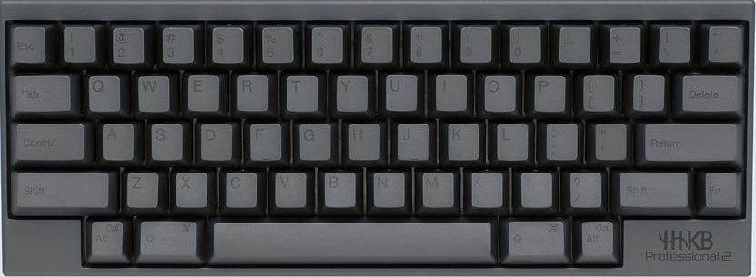
Key : Happy Hacking Keyboard

Slide 3
Defaults + MODs
緑：Default 修飾キー
橙：Original修飾キー（＋SandS Oneshot）
※ ` = FN + Del
Esc
1
2
3
4
5
6
7
8
9
0
-
=
\
Del
Tab
q
w
e
r
t
y
u
i
o
p
[
]
BS
CAPS
a
s
d
f
g
h
j
k
l
;
‘
return
Shift
z
x
c
v
b
n
m
,
.
/
Shift
FN
Alt
Ctrl
Space
RCMD
Win

Slide 4
CAPS
緑：RCMD共通、確定
橙：Capsオンリー、確定
青：未定or試行中
Del
F1
F2
F3
F4
F5
F6
F7
F8
F9
F10
F11
F12
IME
^Tab
BS
Home
↑
End
Return
Alt-Shift
Tab
Alt
Tab
Eng_IME
←
Word
←
↓
→
→
Word
BS
Return
カタ
カナ
PgUp
PgDn
Japanese_IME
Paste
1
Paste
2
Paste
3
Hist
Paste
Macro
^Space
+ShiftでCopy

Slide 5
RCMD
緑：CAPS共通、確定
橙：RCMDオンリー、確定
赤：未定or試行中
赤：テンキー
Esc
F1
F2
F3
F4
F5
F6
F7
F8
F9
F10
F11
F12
後列
消し
Tab
BS
Home
↑
End
Return
7
8
9
-
Alt-Shift
Tab
Alt
Tab
前列
消し
←
Word
←
↓
→
→
Word
BS
4
5
6
+
=
Return
Paste
1
Paste
2
Paste
3
Hist
Paste
Macro
*
1
2
3
/
0
+ShiftでCopy

Slide 6
SPACE = Left Hand
6
7
8
9
0
-
=
y
u
i
o
p
[
]
h
j
k
l
;
‘
n
m
,
.
/

Slide 7
LCMD AND RCMD = Launcher
+Shiftで登録(on Explorer Window)
File Alias
1
File Alias
2
File Alias
3
File Alias
4
File Alias
5
File Alias
6
File Alias
7
File Alias
8
File Alias
9
File Alias
0
Task
Manager
Text
Editor
Reader
Terminal
Word
Excel
Power
Point
Atom
Skype
Desktop
Filer
Google
Chrome
Git Hub
Intelli
J
Processing
LoL
Notepad

Slide 8
CAPS && RCMD = Window Control
App
選択
前の
Window
次の
Window
検索

Slide 9
LSHIFT & RSHIFT = Mouse Control
意外にいい感じに動く、FIXED
↑
←
↓
→
LC
RC
Wheel
Up
Wheel
Dn
Slow Cursor

Slide 10

CAPS & LCMD = App Specific
On
橙
枠線
青
枠線
緑
枠線
赤
枠線
枠線
色変更
橙
文字
青
文字
緑
文字
赤
文字
文字
色変更
箇条
書き
図形
配置
図形
塗り
Font
変更
図形の
書式設定
背面
移動
前面
移動
ビュー
枠線
太さ

Slide 11

CAPS & LCMD = App Specific
On
Java
Doc
構造
選択＋
Refactor
format
前の
タブ
構造
選択ー
次の
タブ
実行

Slide 12
KB : Happy Hacking Keyboard

Slide 13

Mouse : Steelseries Kana
Window Catalog
Wheel Up
Wheel Down
Left Click
Right Click
Back
Forward

Slide 14
MOD Right Side Button
Reload AHK
Wheel Left
Wheel Right
Middle Button
未定
Screen Preview
BASE

Slide 15
MOD Left Side Button
Suspend AHK
Previous Window (!+tab)
Next Window (!tab)
Explorer (Open Dropbox)
Windows Menu
BASE
Screen Preview

Slide 16
MOD Right Button (タブ操作)
New Tab
Previous Tab
Next Tab
Pin(Lock) Tab
BASE
Close Tab
Reopen Tab
need
pin tab (chrome extension)
QTTabBar (exploler extension)

